Slide 1
03.01.02 - Research-og-dataindsamling
Navn: Tina Marie Støkker
Dato: 29.09.2022

Slide 2
Indledende research
Præsentation af research udført af Tina Støkker

Slide 3
Desk research
Emne: Hva forbrukere over 30 år fokuserer på når de handler klær
Desk research er for å kartlegge en hypotese eller et tema/område for å kunne se hva som har blitt samlet inn av informasjon tidligere og benytte seg av dette i sitt research/produkt arbeid.
Jeg har googlet trender for menn og kvinner over 30 år, og om/hvordan klesstilen forandrer seg med alderen. Det jeg fant ut av er at mange går over til en mer klassisk garderobe, og at de er mer opptatt av kvaliteten på klærne.

Slide 4
Indsigter: Desk research Emne: Trender (30+)
Indsigt 1
- Kalitet over kvantitet. Kvalitet er for mange viktigere enn tidligere
Indsigt 2
- Forbrukeren beveger seg mer bort fra store logoer
Indsigt 3
- Trekker seg mot enklere/plainere design
Indsigt 4
- Forbrukeren går for en mer klassisk garderobe

Slide 5
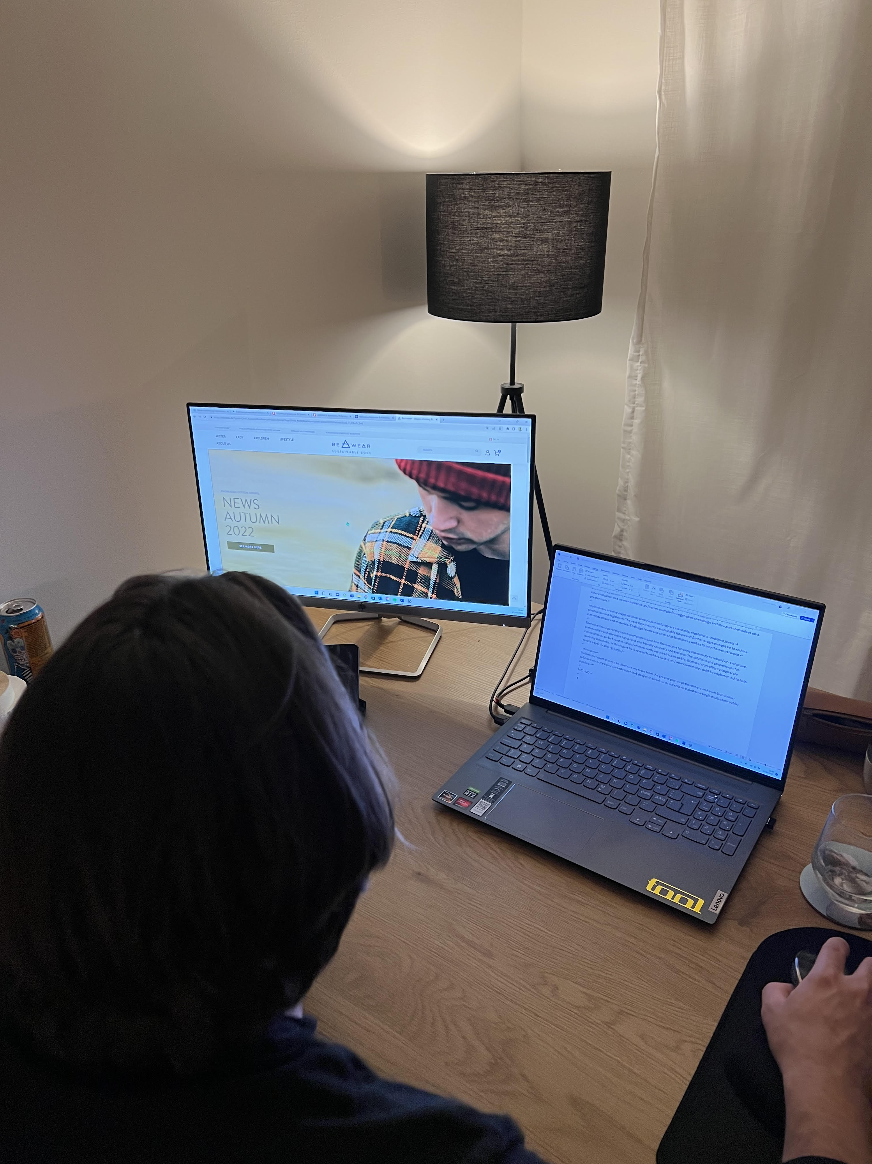
Observation
Emne: Trender (30+)
Observasjon kan brukes som metode for å kartlegge hvordan bestemt målgruppe agerer. Det er noe man ønsker å finne ut ved å observere mennesker «in action». Man kan bruke naturlig observasjon som metode, hvor man er som en flue på veggen eller deltagende observasjon hvor man tar del i deres naturlige miljø.
Jeg observerte online shopping. Scrollingen minner om når man går inn i en klesbutikk og scanner hele rommet med øynene. Deretter beveger man seg mot det området man bliver trukket mot. Ut fra hva man ser eller hva man er ute etter. Jeg observerte at han de artiklene han likte ble lagt i egne faner. Han samlet opp kanskje fem stykker mens han scrollet seg gjennom.før han tok en næremre titt. Dette er kanskje det nærmesete man kommer en ”online-prøverom situasjon”. Du samler opp alle plaggene du liker, for så å ta de med til prøverommet.

Slide 6
Indsigter: Observation Emne: Online shopping
Indsigt 1
- Scroller fort
Indsigt 2
- Skifter side ofte
Indsigt 3
- Bruker google images
Indsigt 4
- Scroller aldri ned hele siden
Indsigt 5
- Legger artikler i egne faner

Slide 7
Interview
Emne: Hva er viktig for deg når du skal kjøpe klær?
Intervju kan bli brukt som metode for å gå dypere inn i et tema. Hvis man lager en brukerundersøkelse, som er ganske generell vil intervju være en fin metode for å gå dypere inn på problemstillingen eller temaet generelt. Man vil få mer utdypende svar og man kan spørre om ting man lurer på utfra svarene fra brukerundersøkelsen.
[Jeg brukte de samme spørsmålene som til brukerundersøkelsen, men stilte oppfølgingsspørsmål underveis. Jeg fant ut av at kvalitet er helt klart en faktor som spiller en stor rolle for de over 30. Det mest interessante funnet var at det kan være enklere å handle bærekraftig hvis produktene eller avdelingene blir merket tydeligere.

Slide 8
Indsigter: Interview
Indsigt 1
- Vil ha robust materiale
Indsigt 2
- Rettferdiggjør prisen med varighet
Indsigt 3
- Fokus på bærekraft
Indsigt 4
- Vil ha mindre bedrifter
Indsigt 5
- Kan betale mer dersom disse faktorene er på plass

Slide 9
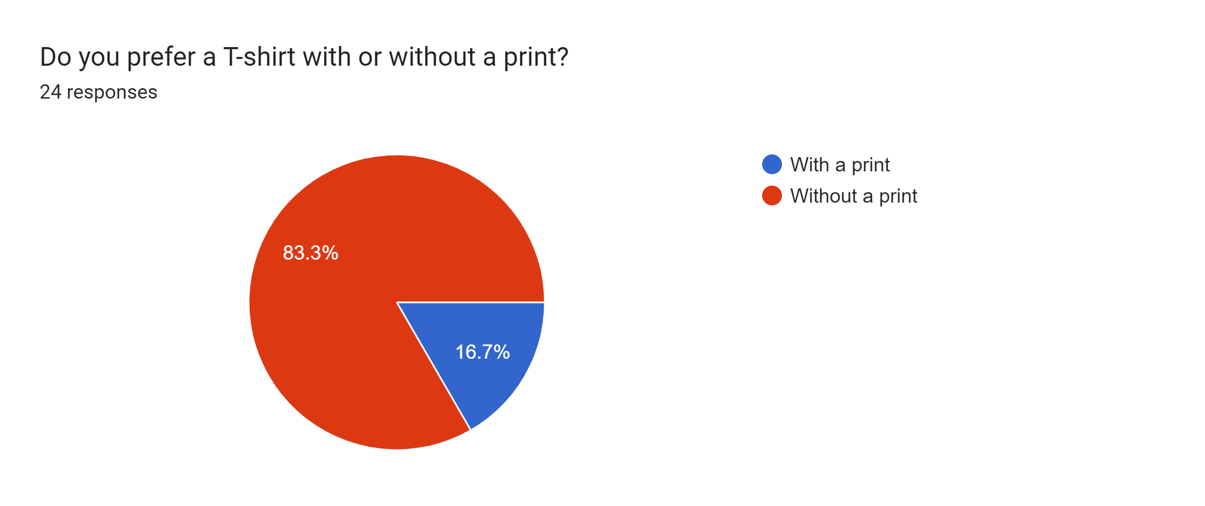
Survey
Emne: Trender blant de over 30 år
Det viktigste funnet jeg gjorde var at jeg fikk bekreftet min teori om at menn og kvinner over 30 år foretrekker t-skjorter uten print. I hvert fall hos menn siden 15 av de 24 deltok på min survey er menn.
Man får en generell oversikt over hypoteser man har hatt om målgruppen. Fordelen et at brukeren ofte er mer ærlig, når undersøkelsen er anonym. Bakdelen er at man ikke får stilt oppfølgingsspørsmål. Derfor tenker jeg at survey er et godt verktøy i startfasen for å gi en pekepinn på hvilken vei man bør gå. Og få bekreftet eller avkreftet hypoteser.

Slide 10
Survey Emne: What kind of qualities are you looking for whe purchasing a T-shirt? Indsigter:
Indsigt 1
- Pris er fortsatt viktig for de over 30
Indsigt 2
- Men kvalitet er enda viktigere
Indsigt 3
- Hvor produktet er produsert er ikke så viktig

Slide 11
Oppsummering
Ut fra datainnsamlingen har jeg bestemt meg for følgende:
Avsender skal være en liten webshop fremfor et stort firma. Fokuset skal være rettet mot kvalitet og bærekraft. Prisen vil derfor bli litt høyere, men utfra datainnsamlingen er forbrukeren villig til å betale mer for et bærekraftig kvalitetsprodukt.
Målgruppen jeg har valgt, 30 + viser ut fra brukeranalysen og desk reaserchen at plaine, enkle plagg er å foretrekke.

